Slide 1
Комиссия по поддержке образовательных инициатив ФСН
Отчет о деятельности в 2023 году

Slide 2
Направления деятельности
Рассмотрение заявок на:
поддержку учебных, цифровых ассистентов и учебных консультантов;
оплату преподавателям за чтения курсов на английском языке;
поддержку проектных групп обучающихся;
проведение зимних школ для абитуриентов;
организацию практик и экспедиций студентов в рамках РУПов;
финансирование программ международной долгосрочной (обменной) и краткосрочной (образовательной и внеучебной) мобильности студентов и аспирантов;

Slide 3
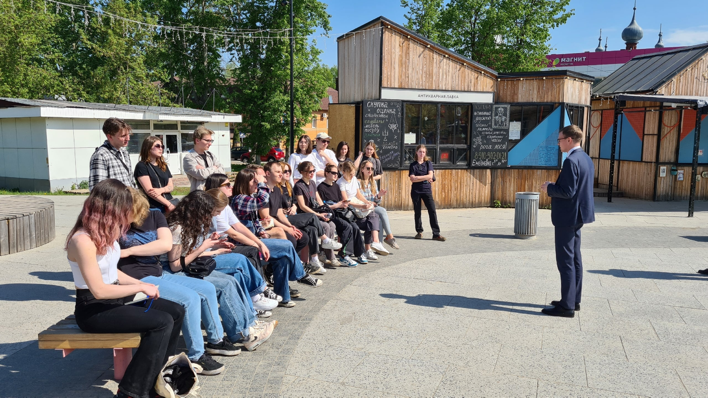
Организация практик и экспедиций студентов в рамках РУПов
В 2023 году была софинансирована экспедиция в Ивановскую область в рамках дисциплины «Местное самоуправление».
Вызов: мы можем оплачивать расходы только студентам-бюджетникам

Slide 4
Учебные, цифровые ассистенты и консультанты
 | 2021 | 2022 | 2023
Платные | 334 | 226 | 253
Без оплаты | 195 | 162 | 96
Всего | 529 | 388 | 349

Slide 5
Оплата преподавателям за чтения курсов на английском языке
Подразделение | 2021 | 2022 | 2023
Департамент политики и управления | 29 | 14 | 19
Департамент психологии | 22 | 17 | 21
Департамент социологии | 17 | 12 | 20
Другие подразделения | 9 | 8 | 3
Итого | 77 | 51 | 63

Slide 6
Финансирование программ мобильности обучающихся
Долгосрочная мобильность:
Суховерков (ОП ГМУ), Гонконгский университет
Курина (ОП Социология), Болонский университет
Гердт (ОП Социология), Печский университет
Шаина (ОП Психология), Постдамский университет
Смирнов (ОП Прикладная политология), Постдамский университет
Краткосрочная мобильность - образовательные и внеучебные мероприятия:
42 одобренные заявки
География: РФ - СПб, Сочи, Томск, Владивосток.

Slide 7
Поддержка проектных групп обучающихся
1 проект в 2022-2023 гг.
Нейронные и окуломоторные предикторы когнитивной гибкости (рук. Чуйкова)
11 проектов в 2023-2024 гг.
Дифференциальная модель целеполагания личности (рук. -Димидов)
(Вос)производство инклюзивного жизненного пространства: стратегии и практики интеграции людей с ментальной инвалидностью в локальное сообщество (рук. - Гурин)
Эффекты медитативных практик у студентов: личностно-ориентированный подход (рук. - Новикова)
Миграционные намерения жителей России (по данным анкетного опроса в 9 регионах) (рук. – Шарепина)
Лаборатория переживания средствами театрального искусства: разработка и внедрение психотехнической интервенции (рук. – Безгодова)
Эффективность практик психологической самопомощи и саморазвития для подростков и молодежи: медиа-освещение экспертных интервью и семинаров (рук.- Гулина)
Когнитивные и мотивированные предпосылки эпистемически необоснованных убеждений: вера в конспирологию, псевдонауку и паранормальное (рук.- Галлямова)
Отношения врач - медицинская сестра - пациент: между профессиональной властью и полномочиями потребителей медицинских услуг (рук. Байша)
Конструирование человеческого капитала салариатом и прекариатом: невротизация работников нематериального труда (рук. - Милецкая)
Измерение детской самостоятельности в заботе о здоровье: разработка опросника и валидизация на русскоязычных выборках родителей и детей – (рук. – Бочкор)
Середина жизни или жизнь посередине? Смыслы, практики, траектории проживания взрослости в современной России (рук. – Бемлер)

Slide 8
Расходы
Статья расходов | ФАР, руб. | ФСН, руб.
Доплаты преподавателям за чтение курсов на англ.яз. | 2 909 088
Программа поддержки УА, ЦА и УК | 3 997 103 | 3 855 000
Зимние школы | 1 665 142
Финансирование практики по департаменту психологии | 899 402
Практики и экспедиции, мобильность студентов | Факт: 250 990 План: 1 060 120, из них:‬ Мобильность - 455 520‬ Экспедиции – 604 600 | 214 826
Проектные группы обучающихся |  | 500 000

Slide 9
Вызовы
ФАР выделяется на календарный год, а статьи расходов завязаны на учебный год;
Нет гарантий по сохранению ФАР в последующие годы, а ряд обязательств – переходящие;
Разный размер выплат по полугодиям (УА и доплаты за английский язык);
Система недостаточно гибкая:
наличие «закрытых» статей расходов,
узкий коридор по перебросу средств между «открытыми» статьями расходов,
невозможно оперативно уточнить статьи расходов под реальные потребности факультета.
Запросы на ФАР со стороны ассоциированных подразделений;
Не отлажен процесс оперативного финансового учета

Slide 10
Комиссия по поддержке образовательных инициатив
Отчет о деятельности в 2023 году

